Slide 1
KÜRESEL ISINMA VE İKLİM DEĞİŞİKLİĞİ

Slide 2
KÜRESEL ISINMA
Atmosfere salınan gazların neden olduğu düşünülen sera etkisinin sonucunda, dünya üzerinde ölçülen ortalama sıcaklıklarda görülen artışa verilen isimdir.
Sera etkisi; Güneşten yansıyan ışınlar başta karbondioksit, ozon, metan ve su buharı olmak üzere atmosferde bulunan gazlar tarafından tutulur, böylece dünya ısınır. Işınların bu gazlar tarafından tutulmasına sera etkisi denir.
Küresel ısınmadaki tehlike karbondioksit ve diğer sera gazlarının miktarındaki artışın bu doğal sera etkisini şiddetlendirmesinde yatmaktadır.
Küresel ısınma, sera etkisiyle atmosferin periyodik olarak sıcaklığının artarak ısınması olup, doğal bir süreçtir. İnsanların aktiviteleri sonucunda atmosfere, özellikle gazların girdileri arttığından etki giderek fazlalaşmaktadır.

Slide 3
SERA GAZLARININ ARTIŞ SEBEPLERİ
Fosil yakıtların yakılması
Ormansızlaşma
Arazi kullanımı değişiklikleri
Çimento üretimi
Sanayi süreçleri
Şehirleşme

Slide 4
SERA GAZLARI
Sera gazlarının en önemlisi karbondioksittir
CO2, yeryüzü bitki örtüsü başta olmak üzere birçok faktörün etkisiyle denge halindeyken, fosil yakıt tüketiminin artması (ısınma, ulaşım ve endüstri) ve ormanların yakıp kesilmesi sonucu bu denge bozulmaktadır
Kutuplardaki donmuş olan kara parçalarının çözülmesi de metan gazı salınımına yol açmaktadır

Slide 5
SERA GAZLARI
İnsan kaynaklı sera gazlarının en önemlisi CO2
1970-2004 arasında CO2 salınımı %80 artmıştır
Ulaşım, endüstriyel gelişim ve taşıma

Slide 6
KÜRESEL ISINMA
Küresel yüzey sıcaklıklarında 19. yüzyılın sonlarında başlayan ısınma, 1980’li yıllardan sonra daha da belirginleşerek, hemen her yıl bir önceki yıla göre daha sıcak olmaktadır
Yüksek sıcaklık rekorunun en sonuncusu 1998 yılında kırılmıştır.
1998, hem küresel ortalama hem de kuzey ve güney yarımkürelerin ortalamaları açısından, 1860 yılından beri yasanan en sıcak yıl olmustur.
Son yüzyılda küresel sıcaklıkta 0,8 C°’lik bir artış olmuştur
Küresel ortalama yüzey sıcaklıklarında 1990-2100 dönemi için 1.4 ile 5.8 C° arasında bir artış olacağını öngörmektedir.

Slide 7
İKLİM DEĞİŞİKLİKLERİ
İklim sistemini oluşturan güneş, atmosfer ve yerküre arasındaki ilişkilerin bozulması
Sanayi Devrimine kadar olan süreç içerisinde olan değişiklikleri doğal nedenlere bağlamak doğrudur
Sanayi devrimiyle beraber insan etkisi başlamıştır

Slide 8
KÜRESEL ISINMANIN OLUŞTURDUĞU İKLİM DEĞİŞİKLİKLERİ
Buzulların erimesiyle su seviyelerindeki artış
Sel
Göç
Bulaşıcı hastalıklar ve psikiyatrik bozukluklar
Canlıların yaşam alanlarının azalması
Suyun termal yapısı ve kalitesinde bozulma
Kirlilik artışı
Yangınlar
Akut güneş yanıkları

Slide 9
KÜRESEL ISINMANIN OLUŞTURDUĞU İKLİM DEĞİŞİKLİKLERİ
Kaynak yetersizliği
Bitki ve hayvan türlerinin azalmasıyla biyoçeşitlilik azalması
Beslenme yetersizlikleri
Sahil erozyonu
Kuraklık
Vektörler, patojenler
Enf. (fekal-oral, sol. sis.i, vektör kaynaklı)
Katarakt
Kanser

Slide 10
Hava Olayı | Sağlık Üzerine Etkisi | En çok Etkilenen Kesim
Sıcak Dalgaları | Termal Stres | Solunum Hastalığı olan kişiler, atletler, bebekler, çocuklar ve yaşlılar
Sıra dışı Hava olayları (yağmur, fırtına, kasırga, sel) | Yaralanmalar, boğulma | Kıyılarda, alçak alanlarda yaşayanlar, düşük gelir seviyesindeki kişiler
Kuraklık, sel, ortalama sıcaklık artışı | Taşıyıcı (yiyecek ve sudan) kaynaklı hastalıklar | Toplumun büyük bir kısmı risk altındadır
Deniz seviyesinin yükselmesi | Yaralanmalar, boğulmalar, su ve toprakta meydana gelen tuzlanma, ekolojik ve ekonomik bozulmalar | Kıyılarda yaşayanlar ve düşük gelir seviyesindeki kişiler
Kuraklık, eko sistem göçü | Gıda ve su kıtlığı, yetersiz beslenme | Düşük gelir seviyesindeki kişiler, yaşlılar ve çocuklar
Aşırı hava olayları, kuraklık | Kitlesel nüfus hareketleri, uluslar arası çatışmalar | Genel olarak toplumun tümü
Yer seviyesindeki ozon artışı, havadaki alerjen miktarındaki ve diğer kirletici miktarındaki artış | Solunumsal hastalıklarda artış (KOAH, astım, bronşit,alerjik rinit) | Yaşlılar, çocuklar, solunum yolu hastalığı olanlar
Genel olarak iklim değişikliği, sıra dışı olaylar | Ruh sağlığı | Gençler, evsizler, tarım kesiminde çalışanlar, düşük gelir seviyesinde olanlar

Slide 11
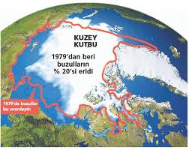
İzlanda Üniversitesi profesörlerinden Helgi Björnson, yaptığı araştırmalara dayanarak, İzlanda’nın %8’ini kaplayan ve kutuplar dışındaki en büyük buzul olan Vatna dev buzulunun 1930 yılından bu yana en yüksek erime hızına eriştiğini ve küresel ısınmanın bu şekilde devam etmesi durumunda bu dev buzulun 100 yıl sonra yok olup bütün İzlanda’yı sular altında bırakacağını bildiriyor.

Slide 12
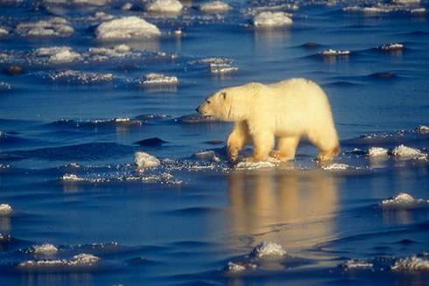
Leeds Üniversitesi öğretim üyesi Profesör Chris Thomas tarafından yayınlanan bir yazıda ise “küresel ısınma 2050’ye kadar bitki ve hayvan türlerinin dörtte birini ya da 1 milyondan fazlasını yok edecek” denmektedir.

Slide 13
Chris Thomas ,eğer bir çözüm üretilmezse, türlerin kitlesel tükenişlerinin tarihte görülmemiş boyutlara ulaşabileceğine dikkat çekmektedir.
Bu canlı türlerin insan marifetiyle yok olma hızları, doğal yok olma hızlarının 100 ila 1000 katı olarak tahmin edilmektedir. Bu eğilim devam ederse 50 ilâ 100 yıl içerisinde mevcut türlerin %10-50’sinin yok olacağı hesaplanmaktadır.

Slide 14
Doğadaki besin zincirinin bir kez kırılması inanılmaz sonuçlara yol açacağından canlı türlerinin bazılarının ortadan kalkması, diğer canlı türlerini de doğrudan etkileyecektir.
Mevsim anormallikleri ve küresel ısınma, yağmur ormanlarının beslediği Amazon Nehrini de derinden vurmakta kuraklıklar sonucunda, hepsi birer karbon emme makinesi olan mercanların yavaş yavaş ortadan kalktığı görülüyor. Böyle bir durum doğadaki karbon zincirinin kırılmasına ve buna bağlı olarak karbondioksit emisyon miktarlarının inanılmaz boyutlarda artmasına sebep olabilir

Slide 15
Science dergisinde yayımlanan araştırmaya göre, 1998′den önce 704 mercan türünün sadece 13′ü tehditle karşı karşıyaydı, ancak şu anda bu tür sayısı sayı 231. Isının yükselmesiyle mercanların simbiyotik ilişki içinde oldukları deniz yosunları da yok olmaya başlamıştır.

Slide 16
SICAK HAVA
Sıcak hava dalgalarına bağlı hastalık ve ölümler mevsimsel olarak görülmeye başlanmıştır
Ayrıca, vektörlerle yayılan hastalıkların artması, vektör üreme bölgelerinin genişlemesi ve değişmesi
Viral ensefalit ve hemorajik dang gibi arbovirüs hastalıkları artacaktır
Su kalitesi sorunları ve su talebinde artım
Doğal yangın tehlikesinde artış

Slide 17
Enfeksiyonlar
HIV pandemisi, tbc, frengi, ebola virüs, hanta virüs, borelia burgdorferi (lyme) ve legionella pneumophila (lejyoner hastalığı) artışı ve iklim değişikliğine bağlı nitelik değişikliği

Slide 18
AlLerjenler
Küresel ısınmaya bağlı polen mevsiminin uzaması
İklim değişikliğine bağlı olarak, akarlar, hamam böcekleri vb artması
Astım, saman nezlesi vb artışı

Slide 19
Aşırı Hava Olayları
Sel, fırtına, hortum, kasırga, kuraklık
Cilt döküntüleri, stres, psikolojik travma, boğulmalar, travma
Fırtına sonrası kopan elektrik direkleri
Seller ile toprak altındaki kimyasalların açığa çıkması
Enfeksiyon hastalıklarında artış, salgınlar
Su ve gıda kaynaklarının azalması
Su ve gıda kaynaklı hastalıkların artması

Slide 20
ÖNLEMLER
Atmosferde artan CO2 birikiminin yol açabilecegi olumsuz etkiler konusundaki uluslararası ilk ciddi adımın atılması Dünya Meteoroloji Örgütü’nün (WMO) öncülügünde 1979 yılında düzenlenen Birinci Dünya İklim Konferansı'nda konunun önemi dünya ülkelerinin dikkatine sunulmustur.
1985 ve 1987 yıllarında Avusturya ve 1988’de Toronto’da düzenlenen toplantılar, dikkatleri ilk kez iklim değişikliği karşısında siyasal seçenekler geliştirilmesi konusu üzerinde toplamıstır.
Avusturya 1985 Toplantısı, Karbondioksit ve Öteki Sera Gazlarının İklim Degisimleri Üzerindeki Rolünü ve Etkilerini Değerlendirme Uluslararası Konferansı başlığını taşımaktaydı.
1988 yılında düzenlenen Değişen Atmosfer Toronto Konferansı’nda, uluslararası bir hedef olarak, küresel CO2 salımlarının 2005 yılına kadar % 20 azaltılması ve protokollerle gelistirilecek olan bir çerçeve iklim sözleşmesinin hazırlanması önerilmiştir.

Slide 21
ÖNLEMLER
Aralık 1988’de Malta'nın girişimiyle, BM Genel Kurulu insanoğlunun Bugünkü ve Gelecek Kuşakları için Küresel İklimin Korunması konulu kararı kabul etmiştir.
Kararda, küresel iklim insanoğlunun ortak mirası, iklim değişikliği ortak sorunu olarak nitelendirilmistir.
Kasım 1989’da, Hollanda’da Atmosferik ve İklimsel Değişiklik konulu Bakanlar Konferansı düzenlenmistir.
Bu toplantıda ABD, Japonya ve eski Sovyetler Birliği dışındaki ülkelerin çoğu, CO2 salımlarının % 20 oranında azaltılmasını destekledikleri halde, azaltmaya ilişkin özel bir hedef ya da takvim belirlenememiştir

Slide 22
ÖNLEMLER
WMO öncülüğünde 1990 tarihlerinde Cenevre’de yapılan 2. Dünya İklim Konferansı’nda, ana konusu iklim değişikliği ve sera gazları olan Bakanlar Deklarasyonu, aralarında Türkiye’nin de bulunduğu 137 ülke tarafından onaylanmıştır.
Hem Konferans sonuç bildirisi, hem de Bakanlar Deklarasyonu, Birleşmis Milletler Çevre ve Kalkınma Konferansı’nda (UNCED) imzaya açılmak üzere, bir iklim değişikliği çerçeve sözleşmesi görüşmelerine ivedilikle başlanması açısından tarihsel bir önem taşımaktaydı.
Bu belgelerde, sera gazlarının atmosferdeki birikimlerinin azaltılmasını sağlayacak önlemler savunulmuştur

Slide 23
ÖNLEMLER
İklim değişikliğine neden olan sera gazı salımlarını azaltmaya yönelik eylem stratejilerini ve yükümlülüklerini, İklim Değişikliği Çerçeve Sözleşmesi (İDÇS) düzenlemektedir.
1992’de Rio’da gerçekleştirilen Yerküre Zirvesi’nde (UNCED) imzaya açılan ve Mart 1994’te yürürlüğe giren İDÇS’ye, bugüne kadar yaklaşık 185 ülke ve Avrupa Topluluğu taraf olmuştur.
Sözleşme’nin nihai amacı, “Atmosferdeki sera gazı birikimlerini, insanın iklim sistemi üzerindeki tehlikeli etkilerini önleyecek bir düzeyde durdurmaktır”

Slide 24
ÖNLEMLER
İDÇS’nin amacı;
İklim sisteminin eşitlik temelinde, ortak fakat farklı sorumluluk ilkesine uygun olarak korunması,
İklim değişikliğinden etkilenecek olan gelişme yolundaki ülkelerin ihtiyaç ve özel şartlarının dikkate alınması,
İklim değişikliğinin etkilerine karşı önlem alınması ve alınacak önlemlerin etkin maliyetli ve küresel yarar sağlayacak şekilde olması,
Sürdürülebilir kalkınmanın desteklenmesi ve belirlenecek politika ve önlemlerin ulusal kalkınma programlarına dâhil edilmesi,
Tarafların işbirliği yapmalarıdır.

Slide 25
HÜKÜMETLERARASI İKLİM DEĞİŞİKLİĞİĞ PANELİ
Hükümetlerarası İklim Değişikliği Paneli (IPCC) 1988 yılında Birleşmiş Milletler'e bağlı olarak faaliyet gösteren Dünya Meteoroloji Örgütü (WMO) ve Birleşmiş Milletler Çevre Programı (UNEP) tarafından, iklim değişikliği konusunda mevcut bilimsel, teknik ve sosyoekonomik bilgi ve çalışmaların değerlendirilmesi, bilimsel çıktılar ışığında iklim değişikliğiyle mücadele ve iklim değişikliğine uyum konularında karar vericilere yol göstermek üzere kuruldu.
Her 5 ila 7 yılda bir, dünyanın iklim sisteminin bugün geldiği durum ile ilgili derlenen Değerlendirme Raporları basın ve karar vericilerle paylaşılıyor.
2103 yılında 5. rapor yayınlanmıştır

Slide 26
5. DEĞERLENDİRME RAPORU
Küresel ortalama yüzey (kara ve okyanus) sıcaklığı verileri, 1901-2012 döneminde yaklaşık 0.9°C'lik bir artış göstermiştir. Bu dönem boyunca yerkürenin hemen hemen tüm yüzeyi ısınmıştır.
Geçen 30 yıl, küresel ölçekte 1850'den beri kaydedilen en sıcak ardışık 30 yıl, 21'nci yüzyılın ilk 10 yılıysa en sıcak 10 yıldır.
Karbondioksit (CO₂), metan (CH₄) ve diazotmonoksit (N₂O) gazlarının atmosferik birikimleri (konsantrasyonları) bugün itibariyle en azından son 800,000 yıllık dönemde hiç olmadığı kadar yüksek bir düzeye yükselmiştir.
CO₂ birikimleri, temel olarak fosil yakıt yanması ve ikincil olarak net arazi kullanımı değişikliğinden kaynaklanan salımlar nedeniyle, sanayi öncesi döneme göre % 40 oranında artmıştır.
Grönland ve Antarktik buz kalkanları geçen 20 yıllık dönemde kütle kaybetmekte, buzullar neredeyse küresel ölçekte küçülmeyi sürdürmekte ve Kuzey Kutup deniz buzu ve kuzey yarımküre ilkbahar kar örtüsü alansal olarak küçülmelerini sürdürmektedir

Slide 27
5. DEĞERLENDİRME RAPORU
Küresel ortalama deniz düzeyi 1901-2010 döneminde 19 cm yükselmiştir.
Okyanuslar atmosfere salınan insan kaynaklı karbonun yaklaşık %30'unu emmiş ve bu da okyanusların asitlenmesine yol açmıştır.
Büyük olasılıkla, küresel ölçekte soğuk gün ve gecelerin sayıları azalmış, sıcak gün ve gecelerin sayısı artmıştır.
Büyük olasılıkla, dünyanın bazı bölgelerindeki sıcak hava dalgalarının sıklığında artış gözlenmiştir
2016-2035 dönemindeki küresel ortalama yüzey sıcaklığı değişikliği, olasılıkla 0.3°C ile 0.7°C aralığında olacaktır.

Slide 28
KYOTO PROTOKOLÜ
1997 yılında Japonya’nın Kyoto kentinde toplanan ve 160 ülkeden gelen 10.000 civarında bilim adamı, uzman ve hükümet yetkililerinin katıldığı uluslararası konferansta, iklim değişikliği ile ilgili konular bütün açıklığı ile gündeme gelmiştir
Konferans sonunda “Kyoto Protokolü” olarak adlandırılan bir anlaşma imzalanmıştır.
Bu anlaşma hükümlerine göre; gelişmiş ülkeler, başta CO2 ve metan olmak üzere sera gazı üretimlerini, 2012 yılına kadar, 1990 yılı düzeylerinin en az %5’i oranında azaltacaklarıdır.
Tek başına dünya sera gazı üretiminin dörtte birini atmosfere yayan ABD için, bu oran % 8; Japonya için %6 olarak belirlenmiştir.

Slide 29
KYOTO PROTOKOLÜ
1990 yılı rakamlarına göre, Güney Kore, Hindistan, Brezilya ve Çin gibi gelişmekte olan ülkeler, aynı yıl atmosfere bırakılan toplam 6 milyar ton karbon dioksitin yaklaşık % 36 sını paylaşmaktadırlar.
Kyoto Protokolü’ün yürürlüğe girebilmesi için, 1990 yılı toplam CO² salımlarının en az % 55'ine tekabül eden tarafların protokolü onaylaması gerektiğinden
2005 yılında Rusya’nın anlaşmayı imzalamasıyla yeryüzündeki toplam emisyonun %55’i karşılanarak protokol yürürlüğe girmiştir

Slide 30
KYOTO PROTOKOLÜ
Kyoto Protokolü şu anda yeryüzündeki 160 ülkeyi ve sera gazı salınımlarının %55'inden fazlasını kapsamaktadır. Kyoto Protokolü ile devreye girecek önlemler, pahalı yatırımlar gerektirmektedir. Sözleşmeye göre;
Atmosfere salınan sera gazı miktarı %5'e çekilecek,
Endüstriden, motorlu taşıtlardan, ısıtmadan kaynaklanan sera gazı miktarını azaltmaya yönelik mevzuat yeniden düzenlenecek,
Daha az enerji ile ısınma, daha az enerji tüketen araçlarla uzun yol alma, daha az enerji tüketen teknoloji sistemlerini endüstriye yerleştirme sağlanacak, ulaşımda, çöp depolamada çevrecilik temel ilke olacak,
Atmosfere bırakılan metan ve karbon dioksit oranının düşürülmesi için alternatif enerji kaynaklarına yönelinecek

Slide 31
KYOTO PROTOKOLÜ
Fosil yakıtlar yerine örneğin bio dizel yakıt kullanılacak,
Çimento, demir-çelik ve kireç fabrikaları gibi yüksek enerji tüketen işletmelerde atık işlemleri yeniden düzenlenecek,
Termik santrallerde daha az karbon çıkartan sistemler, teknolojiler devreye sokulacak,
Güneş enerjisinin önü açılacak, nükleer enerjide karbon sıfır olduğu için dünyada bu enerji ön plana çıkarılacak,
Fazla yakıt tüketen ve fazla karbon üretenden daha fazla vergi alınacaktır

Slide 32
KYOTO PROTOKOLÜ
Türkiye'nin, Kyoto Protokolüne katılmasının uygun bulunduğuna ilişkin kanun tasarısı 05.02.2009 tarihinde, TBMM Genel Kurulunda kabul edilerek yasalaştı.

Slide 33
NELER YAPABİLİRİZ

Slide 34
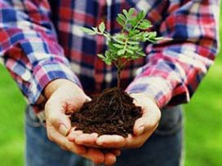
1 ağaç ömrü boyunca yaklaşık 1 ton CO2 emer

Slide 35
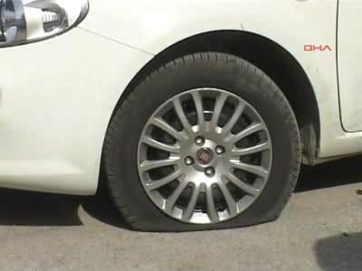
Düzgün şişirilmiş lastiklerle lt başına alınan yol %3 artar. Her 4 lt benzin tasarrufu 10 kg CO2’i doğadan uzak tutar

Slide 36
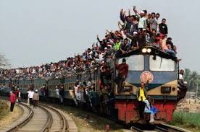
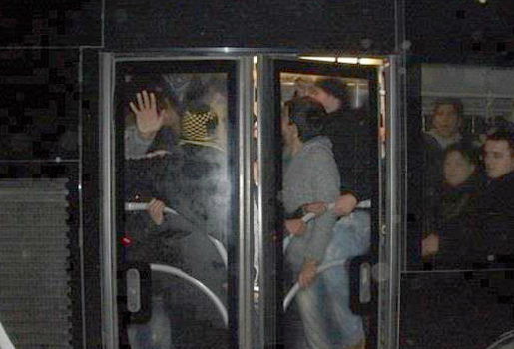
Toplu taşıma araçlarını kullanmak. Araç kullanılmayan her 2 km için 0.75 kg CO2 tasarrufu sağlanır

Slide 37
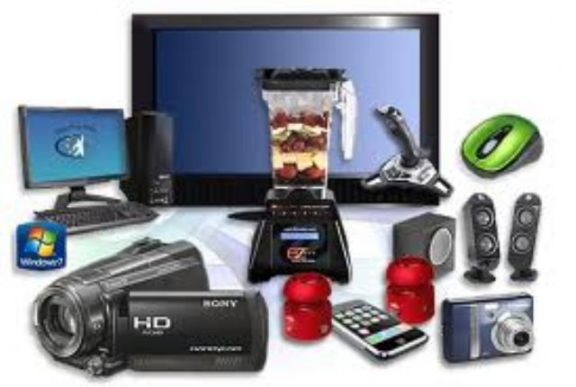
Elektronik cihazlar yılda 450 kg CO2 salınımına neden olur

Slide 38
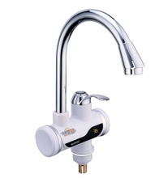
Suyu ısıtmak çok fazla enerji gerektirir. Daha az sıcak su kullanmak gerekir

Slide 39
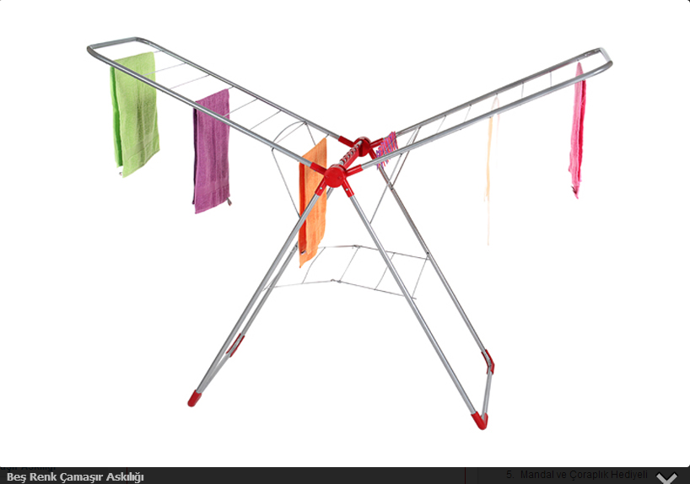
Çamaşırları doğal ortamda kurutma

Slide 40
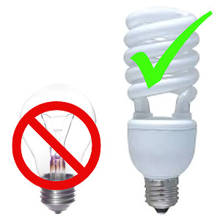
Tasarruf ampulü ile yılda 75 kg CO2 tasarrufu

Slide 41
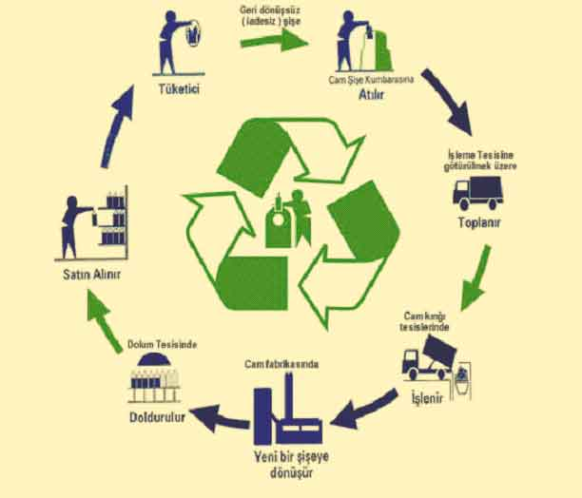
Geri dönüşüme katkıda bulunun. Evden çıkan çöplerin sadece yarısını geri dönüştürerek yılda 1200 kg CO2 tasarrufu

Slide 42
HALK SAĞLIĞI OLARAK ÖNLEMLER
Güvenli güneşlenmeye yönelik mesajlar
Koruyucu giyecekler
Davranış değişikliğine yönelik sağlık eğitimi
Afet plan ve hazırlığı
Göçmenlerin sağlık bakımı
Gıda ve beslenme politikaları
Nüfus-sağlık araştırmaları
Çevre sağlığı araştırmaları
UV riski ile ilgili risk değerlendirmeleri
UV süzücü güneş gözlükleri ile ilgili kontrollü araştırmalar

Slide 43
Teşekkürler…

